Slide 1
KERJASAMA LUAR NEGERI OLEH PEMERINTAH DAERAH
SULAIMAN SYARIF
DISAMPAIKAN PADA RAKORNAS PROGRAM PENGEMBANGAN SDM BAGI KEPALA BPSDM PROVINSI SE INDONESIA, TANJUNG PANDAN, 6 NOVEMBER 2018

Slide 2
DASAR HUKUM
UU 32/2004 DAN 23/2014 TTG PEMDA
UU 37/1999 TENTANG HUBLU
UU 24/2000 TENTANG PI
PP 28/2018 TENTANG KERJA SAMA DAERAH
PERMENLU 09/2006 TTG PANDUAN UMUM TATA CARA HUB DAN KERJA SAMA LN OLEH PEMDA

Slide 3
KONSULTASI DAN KOORDINASI
LEMBAGA NEG DAN LEMBAGA PEMERINTAH, BAIK DEPARTEMEN MAUPUN NON DEPARTEMEN, DI TINGKAT PUSAT DAN DAERAH, YG MEMPUNYAI RENCANA UTK MEMBUAT PI, TERLEBIH DAHULU MELAKUKAN KONSULTASI DAN KOORDINASI MENGENAI RENCANA TSB DGN MENLU (PASAL 5 UUPI).

Slide 4


PASAL 121 KUHP
Barang siapa ditugaskan Pemerintah utk berunding dengan suatu negara asing, dengan sengaja merugikan negara, diancam dengan pidana penjara paling lama dua belas tahun.

Slide 5
PERUBAHAN SUBSTANTIF DLM UU 23/2014 DAN PP 28/2018
MENEGASKAN BHW ISU POLUGRI SBG URUSAN PEMERINTAHAN ABSOLUT YG MERUPAKAN KEWENANGAN PEM.PUSAT
ADANYA PEMISAHAN YG JELAS ANTARA PEM.PUSAT DAN PEMDA TERKAIT BID KERJA SAMA YG DILAKUKAN OLEH PEMDA DGN PIHAK DI LN HANYA TERBATAS PADA BID YG MENJADI KEWENANGAN DAERAH SBGMANA DITETAPKAN DLM UU

Slide 6
MENGKATEGORIKAN PERJ KERJA SAMA PEMDA DGN PEMDA ASING SBG KERJA SAMA INTERNASIONAL DI MANA SBLMNYA DIKATEGORIKAN SBG PI.
PENANDATANGANAN KERJA SAMA INTL OLEH PEMDA TIDAK LAGI MEMERLUKAN SURAT KUASA MENLU NAMUN DIGANTIKAN DGN PENERBITAN SURAT KONFIRMASI DIRJEN HPI KEMLU SBG BENTUK OTORISASI KEMLU THD NASKAH KERJA SAMA INTL YG AKAN DITANDATANGANI
PEGUATAN KOORD DAN KONSULTASI DENGAN PEM PUSAT DLM HAL INI KEMENLU DAN KEMDAGRI

Slide 7
PP 28/2018 TENTANG KERJA SAMA DAERAH (JULI 2018)
BAB IV: KERJA SAMA DAERAH DGN PEMDA DI LN DAN KERJA SAMA DAERAH DG LEMBAGA DI LN (KSDPL DAN KSDLL)
DLM PELAKSANAAN KSDPL DAN KSDLL DAERAH DIWAKILI OLEH GUBERNUR ATAU WALI KOTA YG BERTINDAK UTK DAN ATAS NAMA DAERAH (PASAL 23:1)
OBJEK KSDPL DAN KSDLL: PENGEMBANGAN IPTEK, PERTUKARAN BUDAYA, PENGINGKATAN KEMAMPUAN TEKNIS DAN MANAJEMEN PEMERINTAHAN, PROMOSI POTENSI DAERAH DAN OBJEK KERJA SAMA LAIN YG TDK BERTENTANGAN DGN KETENTUAN PER-UUAN (PSL 23:2).

Slide 8
KSDPL DAN KSDLL DITUANGKAN DLM NASKAH KERJA SAMA ( PSL 23:3)
KSDPL TERDIRI ATAS: KERJA SAMA PROVISINSI KEMBAR/BERSAUDARA, KERJA SAMA KABUPATEN/KOTA KEMBAR BERSAUDARA; DAN KERJA SAMA LAINNYA (PSL 24)

Slide 9
PERSYARATAN (PSL 27)
PELAKSANAAN KSDPL DAN KSDLL HRS MEMENUHI PERSYARATAN: MEMPUNYAI HUB DIPLOMATIK, MERUPAKAN URUSAN PEMDA, PEMDA TDK BUKA KANTOR PERWAKILAN DI LN, PEMDA DI LN DAN LEMBAGA DI LN TDK MENCAMPURI URUSAN PEM DN, SESUAI DGN KEBIJAKAN DAN RENCANA PEMB NAS DAN DAERAH (PSL 27:1)
KERJA SAMA IPTEK HRS DPT DIALIHKAN KE SDM INDONESIA
PRINSIP KESETARAAN STATUS ADMINISTRASI DAN/ATAU WILAYAH, SALING MELENGKAPI DAN PENINGKATAN HUB ANTAR MASY.

Slide 10
PENYUSUNAN RANC. NASKAH KSDPL
RAPAT ANTAR KEMENTERIAN/LEMBAGA PEMERINTAH NON KEMENTERIAN (PSL 33:2)
HASIL RAPAT ANTAR K/L TSB DISAMPAIKAN KPD MENLU
SETELAH DISETUJUI DITERBITKAN SURAT KONFIRMASI (PSL 33:3)
SURAT KONFIRMASI DISAMPAIKAN KPD PEMDA SBG DASAR PENANDATANGAN NASKAH KERJA SAMA OLEH KEPALA DAERAH (PSL 33:4)
KETENTUAN LEBIH LANJUT TATA CARA KSDPL DIKOORDINASIKAN OLEH MENLU (PSL 35 →PERMENLU

Slide 11
PENYELENGGARAAN KSDLL (PSL 36)
DAERAH DGN OI, LEMBAGA NONPROFIT BERBADAN HUKUM DI LN DAN MITRA PEMBANGUNAN LN (PSL 36:1)
KETENTUAN PEMBAHASAN SAMA DGN KSDPL→ BERLAKU MUTATIS MUTANDIS DLM KSDLL (PSL 40)
KETENTUAN LEBIH LANJUT TATA CARA KSDLL DIKOORDINASIKAN OLEH MENLU (PSL 42→PERMENLU

Slide 12
PERMENLU 9/2006: PANDUAN UMUM TATA CARA HUB DAN KERJA SAMA LN OLEH PEMDA
SAAT INI SDG DLM PROSES REVISI -→ HPI ADAKAN 2X RAPAT KOORD SEPT dan OKT 2018
ADANYA UU 23/2014 (GANTIKAN UU 32/2014 TTG PEMDA), PP 28/2018 YG TERBIT JULI 2018, UU 17/2013 TTG ORGANISASI KEMASYARAKATAN, UU 9/2010 TTG KEPROTOKOLAN-→ MAKA PENGATURAN YG TERDAPAT DI DLM PERMENLU 09/2006 DIPANDANG PERLU UTK DIPERBAHARUI

Slide 13
SEKILAS PERMENLU 09/2006
MEMUAT DASAR HUKUM, MEKANISME UMUM HUB DAN KERJA SAMA OLEH PEMDA, MEKANISME HUB DAN KERJA SAMA LN DLM BID TERTENTU, PROTOKOL, KONSULER, PELAYANAN FASDIP KPD PERWAKILAN ASING DI DAERAH, PERLINDUNGAN KEPENTINGAN WNI, PENANGANAN WNA DI INDONESIA, PEMBUATAN PI DAN HALS KHUSUS
4 AMAN: ASPEK POLITIS, YURIDIS, TEKNIS DAN KEAMANAN
MEKANISME KONSULTASI DAN KOORDINASI DENGAN KEMLU (UU HUBLU DAN UU PI)

Slide 14
PERAN KEMLU
KOORDINATOR, INISIATOR, INFORMATOR, MEDIATOR, PROMOTOR, FASILITATOR, PROTEKTOR DAN KONSULTAN/SUPERVISOR

Slide 15
POKOKS HASIL RAPAT REV PERMENLU 9/2006, 21 SEPT 2018 (1)
Berkaitan dengan KSDPL dan KSDLL hendaknya disesuaikan dengan PP 28/2018 tentang Kerja Sama Daerah, antara lain:
- Kemdagri menjadi koordinator dalam pelaksanaan kerja sama internasional oleh Pemda;
- Syarat-syarat pelaksanaan kerja sama internasional oleh Pemda;
- Penentuan standar dan penyediaan kertas untuk Naskah Kerja Sama Internasional merupakan tugas dari Kemdagri;
Penyimpanan Naskah Kerja Sama Internasional dilakukan oleh Kemdagri yang nantinya akan memberikan salinan kepada Kemenlu
.

Slide 16
POKOKS HASIL RAPAT REV PERMENLU 9/2006, 21 SEPT 2018 (2)
Ketentuan mengenai kewajiban untuk memberikan salinan kepada Kementerian Luar Negeri akan diatur dalam Peraturan Menteri Dalam Negeri;
Penambahan rumusan terkait kepemilikan barang yang mungkin dihasilkan dari Kerja Sama Internasional;
Full Powers dirubah menjadi Surat Konfirmasi yang nantinya akan dikeluarkan oleh Kementerian Luar Negeri c.q Direktorat Jenderal Hukum dan Perjanjian Internasional dan disampaikan kepada Kementerian Dalam Negeri c.q. Sekretariat Jenderal.

Slide 17
POKOKS HASIL RAPAT REV PERMENLU 9/2006, 23 OKT 2018(1)
Berkaitan dengan draft Permenlu, sepakat bahwa aturan perundang-undangan yang dirujuk pada butir menimbang hanya peraturan perundang-undangan yang terkait dengan hubungan luar negeri, pemerintah daerah, dan kerja sama daerah. Peraturan perundangan lain yang dirujuk pada draft revisi Permenlu cukup dicantumkan pada bagian Pedoman. Selain itu, Rapat juga menyepakati draft Naskah Urgensi.
Draf Permenlu ini merupakan perwujudan dari kewenangan Kemlu sebagai koordinator hubungan luar negeri yang diamanatkan melalui Undang-Undang. Bahasa yang digunakan dalam draft Permenlu disepakati agar lebih operatif.

Slide 18
POKOKS HASIL RAPAT REV PERMENLU 9/2006, 23 OKT 2018(2)
Terkait dengan penanganan pengungsi, wakil Dit. HAM dan Kemanusiaan menekankan perlunya ditekankan bahwa praktik penanganan pengungsi di Indonesia dilakukan atas dasar kerja sama antara Pemerintah Pusat dan PBB melalui Komisariat Tinggi Urusan Pengungsi di Indonesia dan/atau organisasi internasional yang menangani urusan migrasi atau kemanusiaan yang memiliki perjanjian dengan Pemerintah Pusat.
Berkaitan dengan aturan mengenai penerbitan paspor, rapat menyepakati perlunya pemisahan antara persyaratan pengajuan paspor bagi pejabat/staf Pemda dan persyaratan bagi anggota TNI dan Polri yang diperbantukan di Pemda.

Slide 19
POKOKS HASIL RAPAT REV PERMENLU 9/2006, 23 OKT 2018(3)
Dit. Perlindungan WNI dan BHI akan memberikan masukan terkait pelindungan WNI di luar negeri yang menekankan pada peran Pemda dalam rangka mendukung upaya yang dilakukan Pemerintah Pusat.
Hal-hal yang masih memerlukan tanggapan dari unit terkait antara lain: (i) mekanisme koordinasi kerja sama ekonomi sub regional; (ii) mekanisme kerja sama dengan Ormas Asing; (iii) perjalanan dinas resmi pejabat daerah ke luar negeri; (iv) prosedur/tahapan pendirian perhimpunan persahabatan; dan (v) layanan keprotokolan.

Slide 20
KERJASAMA KOTA DAN PROPINSI BERSAUDARA
BERDASARKAN DATA YG ADA PD TREATY ROOM SD OKTOBER 2018, TERDAPAT 97 KERJASAMA KOTA/PROVINSI BERSAUDARA DENGAN MITRA DI LN
DALAM BENTUK LOI, MOU
74 MOU MASIH BERLAKU

Slide 21
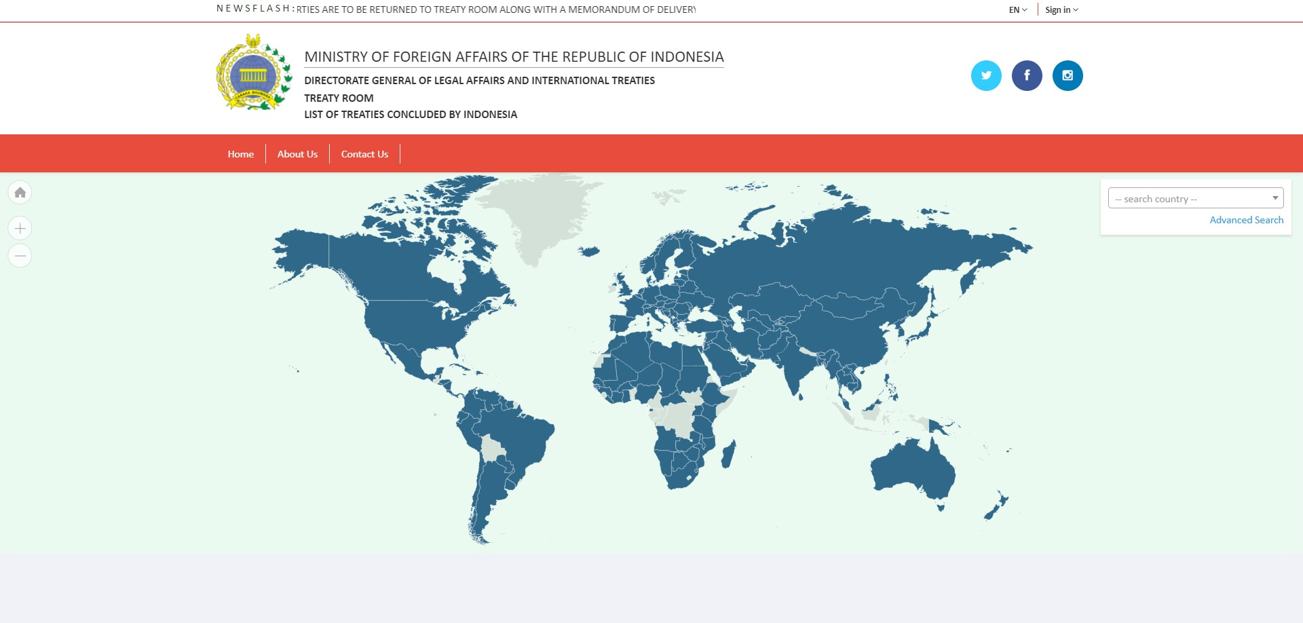
TREATY ROOM (treaty.kemlu.go.id)

Slide 22
TERIMA KASIH
MAKKASE

